Slide 1


首届“兴智杯”全国人工智能创新应用大赛
专题赛题：深度学习模型可解释性赛
团队名：中山大学语言智能团队
汇报人：万凡琦 所属单位：中山大学

Slide 2
目录
contents
1
团队介绍
2
作品内容
3
价值效益

Slide 3
一、 团队介绍
成员介绍
万凡琦：中山大学计算机专业一年级研究生，研究方向为对话系统、信息检索；
杨涛：中山大学计算机专业三年级博士生，研究方向为可解释性、因果推理；
邓景豪：中山大学计算机专业二年级研究生，研究方向为可解释性、对比学习；
吴思越：中山大学计算机专业二年级研究生，研究方向为模型蒸馏、可解释性；
王朝阳：中山大学计算机专业二年级研究生，研究方向为提示学习；
分工介绍
数据收集：杨涛、万凡琦
继续预训练：邓景豪
相似度模型：万凡琦
可解释性模型：吴思越、杨涛
新方案调研：杨涛、邓景豪、王朝阳

Slide 4
二、 作品内容
赛题背景
深度学习技术大幅提升了计算机视觉、自然语言处理、智能语音等应用任务的感知能力，技术成果已成功应用于多个行业场景。然而，由于深度学习模型内部预测机制不透明，导致基础核心算法在行业落地中的准确度、鲁棒性、可靠性难以进一步突破，同时也由于模型决策原因难以追溯，有关应用面临信任危机。因此，加强算法可解释性分析是加快人工智能规模化应用的重要推进路径；
本赛题为自然语言处理领域的中文相似度计算模型可解释性任务，旨在判断两条输入文本相似程度的同时给出做出答案判断的依据文本片段；

Slide 5
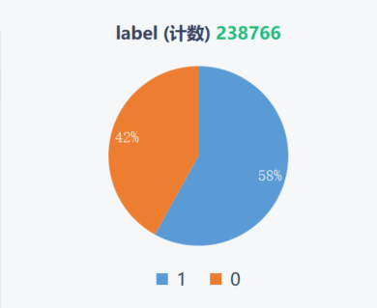
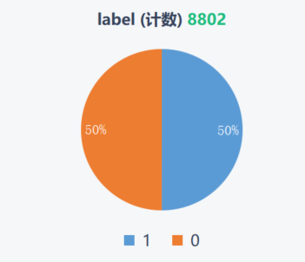
二、 作品内容
任务定义
任务：给定两条输入文本，判断其相似程度的同时给出做出答案判断的依据文本片段；
难点：对于相似度判断部分，难点在于区分语义和字面相似度；对于可解释性部分，难点在于使用无监督可解释性方法保证结果合理性与忠诚性；
数据分析
赛题数据包含两条输入文本和对应的相似度标签（0：不相似，1：相似）；
两条输入文本的平均长度都在 40 左右；
训练集相似度标签分布：42 / 58；验证集相似度分布 50 / 50，较为均衡；

Slide 6
二、 作品内容
方法总览
相似度模型
可解释性模型
输出结果
继续预训练
大规模中文相似度数据
训练数据传递增强

Slide 7
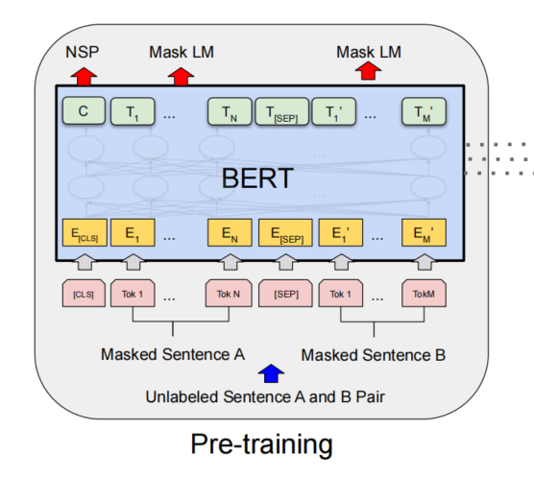
二、 作品内容
继续预训练
数据：大规模中文相似度数据^{[1]}；
训练：使用和 RoBERTa 相同的 MLM 方式对 chinese_roberta_wwm_ext_large 继续进行领域数据预训练，从而达到消除预训练和下游任务之间不一致的目的；

Slide 8
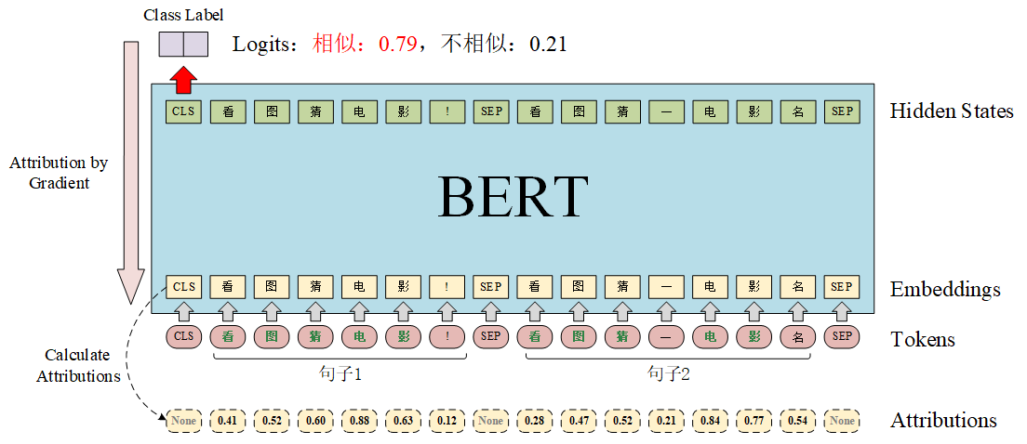
二、 作品内容
相似度任务微调
数据增强：使用传递增强策略。同时通过按照原数据集标签比例进行采样来保证数据分布一致性；
训练：使用交互式编码方式，具体而言，我们首先将两个句子拼接，然后使用 [CLS] 位置的隐状态经过两层的 MLP 降维后得到的打分作为两个句子的相似度得分，然后和标签计算交叉熵损失优化；
创新技巧：
分组分层学习率策略；
FGM 对抗训练^{[1]}；
指数移动平均；
R-Drop^{[2]}、Multi-Sample Dropout^{[3]}；
不同层表示 Mixup^{[4]}；
分类阈值调整；

Slide 9
二、 作品内容
可解释性任务
方法：使用梯度归因的方式，基于梯度计算 token embedding 各个维度的重要性分数，然后使用 L2范数对其进行规约，得到单个字符的重要性分数。
创新技巧：
考虑相似度预测结果以及文本之间的字符重叠；（↑ 预测相似文本对相同 token 重要性分数）
聚类句子对样本，考虑类别代表样本的归因结果；

Slide 10
二、 作品内容
赛题成果
实验名称 | Tricks | 综合指标
最终结果 | 继续预训练+数据传递增强+FGM+分类阈值0.97+字符重叠+聚类 | 0.884
最终结果_wo 继续预训练 | 数据传递增强+FGM+分类阈值0.97+字符重叠+聚类 | 0.875
最终结果_wo 数据传递增强 | 继续预训练+FGM+分类阈值0.97+字符重叠+聚类 | 0.873
最终结果_wo FGM | 继续预训练+数据传递增强+分类阈值0.97+字符重叠+聚类 | 0.871
最终结果_wo 分类阈值调整 | 继续预训练+数据传递增强+FGM+字符重叠+聚类 | 0.870
最终结果_wo 字符重叠 | 继续预训练+数据传递增强+FGM+分类阈值0.97+聚类 | 0.859
最终结果_wo 聚类 | 继续预训练+数据传递增强+FGM+分类阈值0.97+字符重叠 | 0.845

Slide 11
二、 作品内容
模型工程化能力
潜在应用场景：
任何句子相似度任务均可采用本方法，无需新增标注数据与修改现有模型，即可输出做出答案判断的依据文本片段；
在需要分析模型决策方式或对模型可靠性要求较高的场景下，有着潜在应用需求；
算法可靠性：
对于相似度模型部分，我们使用了多种提升模型鲁棒性的方式如：传递数据增强，对抗训练，R-Drop 等；
对于可解释性模型部分，我们融合了字符重叠与样本聚类；
部署难度：
使用 pytorch 完成全部模型代码，可以很方便的转换为 ONNX 部署；
训练推理效率：
单次训练时间 4 张 2080 Ti 显卡 2 小时（large 模型）；
推理时间 1 张 2080 Ti 显卡 1分钟左右；

Slide 12
三、 价值效益
价值效益
技术贡献：
为文本相似度任务以及其对应的可解释性任务提供了一套完备的，高性能的技术方案；
且可解释性模型能方便快捷的迁移到任何其它文本相似度任务中；
社会、经济效益：
提升深度学习模型内部预测机制透明程度，为深度学习模型行业落地应用提供解释性基础；
为有可解释需求高的深度学习应用场景，解决信任危机；

Slide 13

谢谢！

